Slide 1






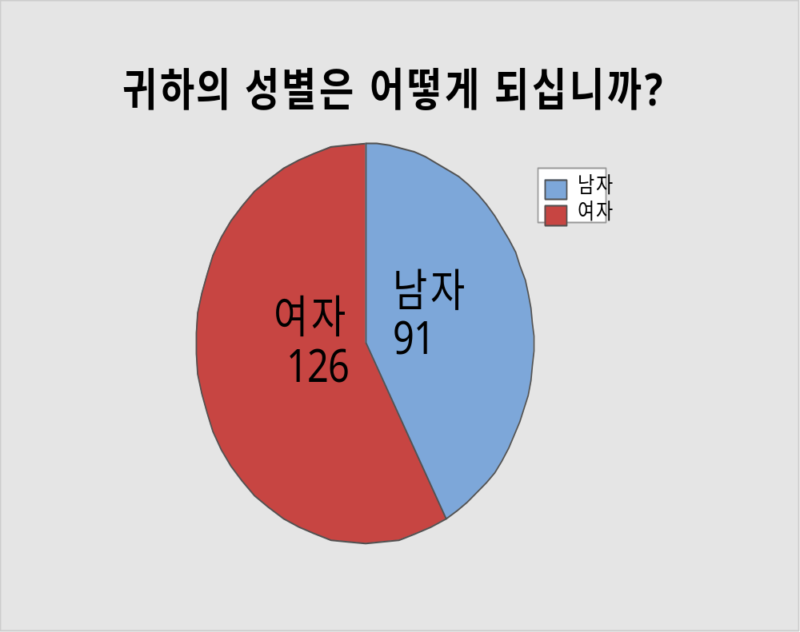
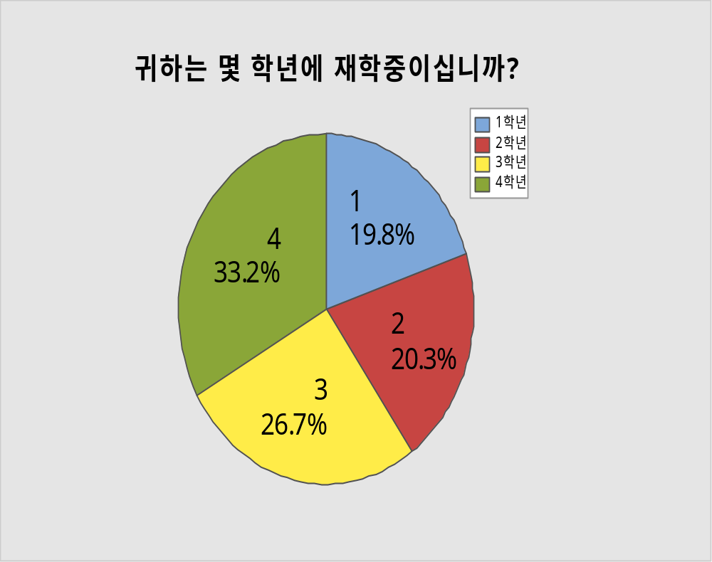
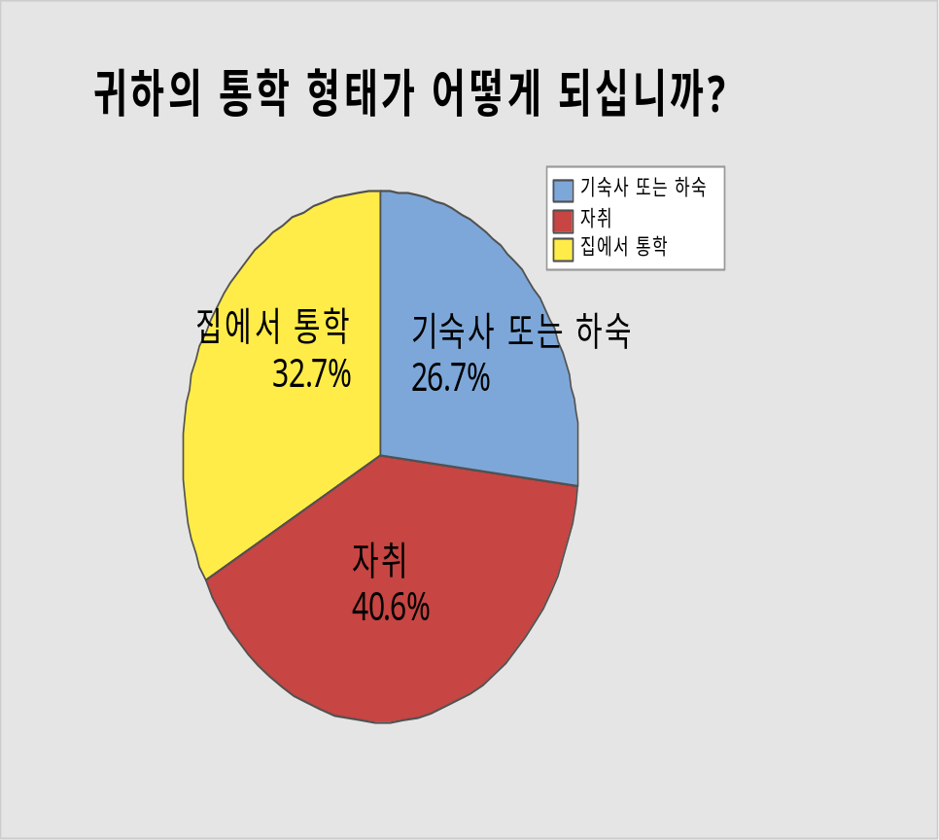
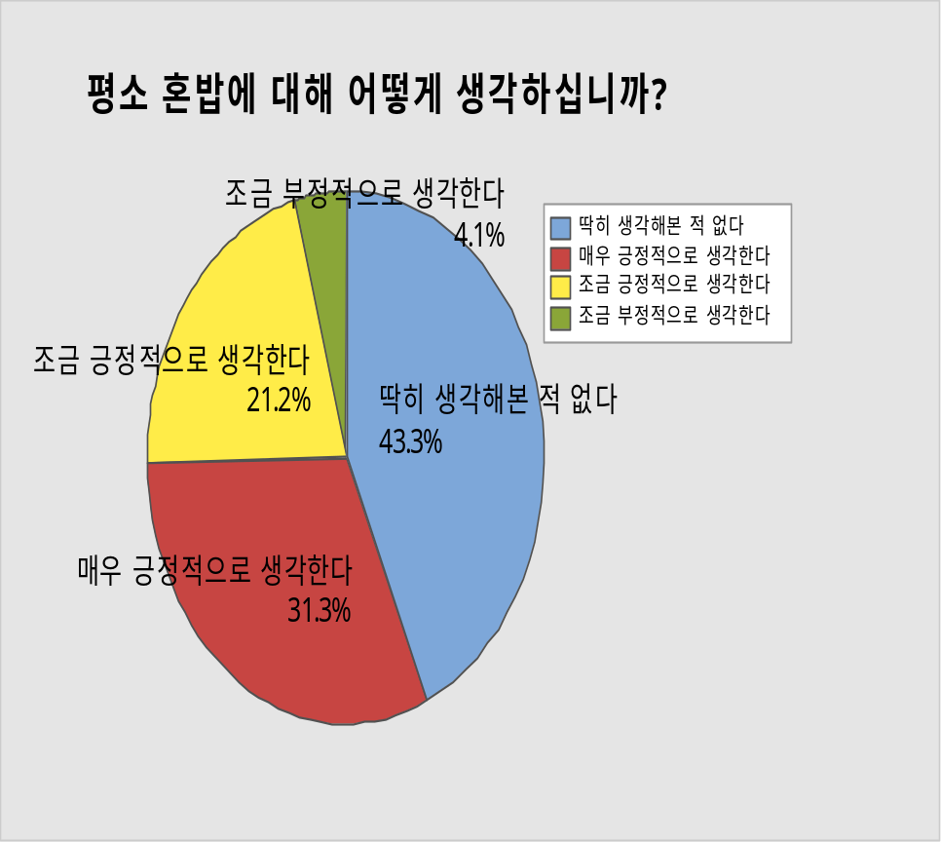
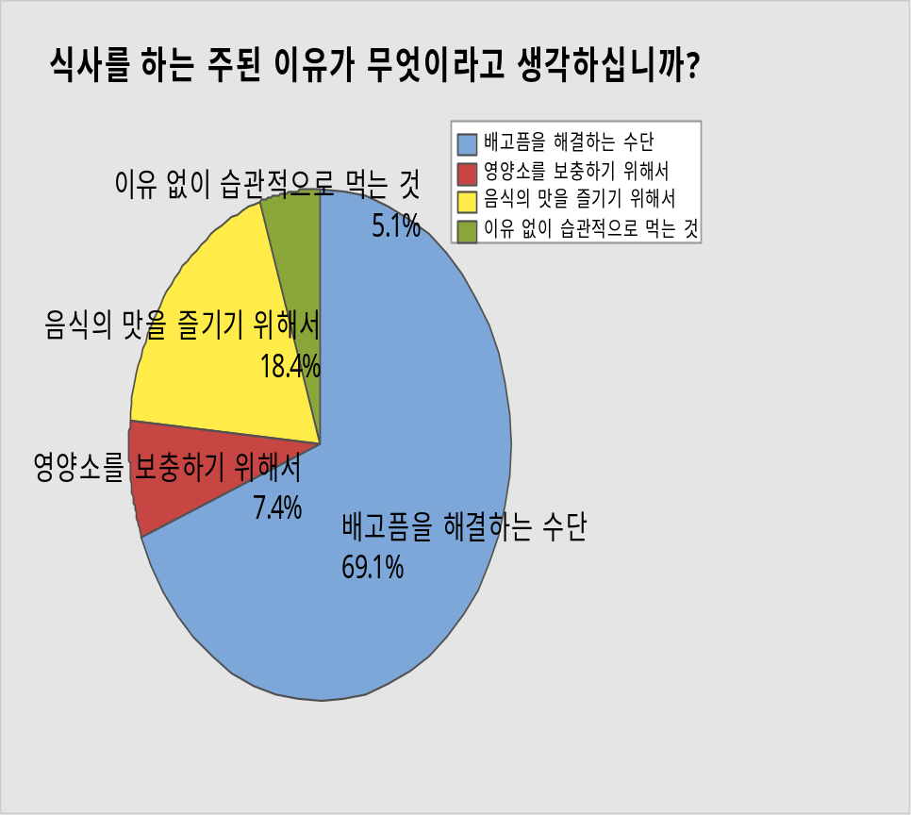
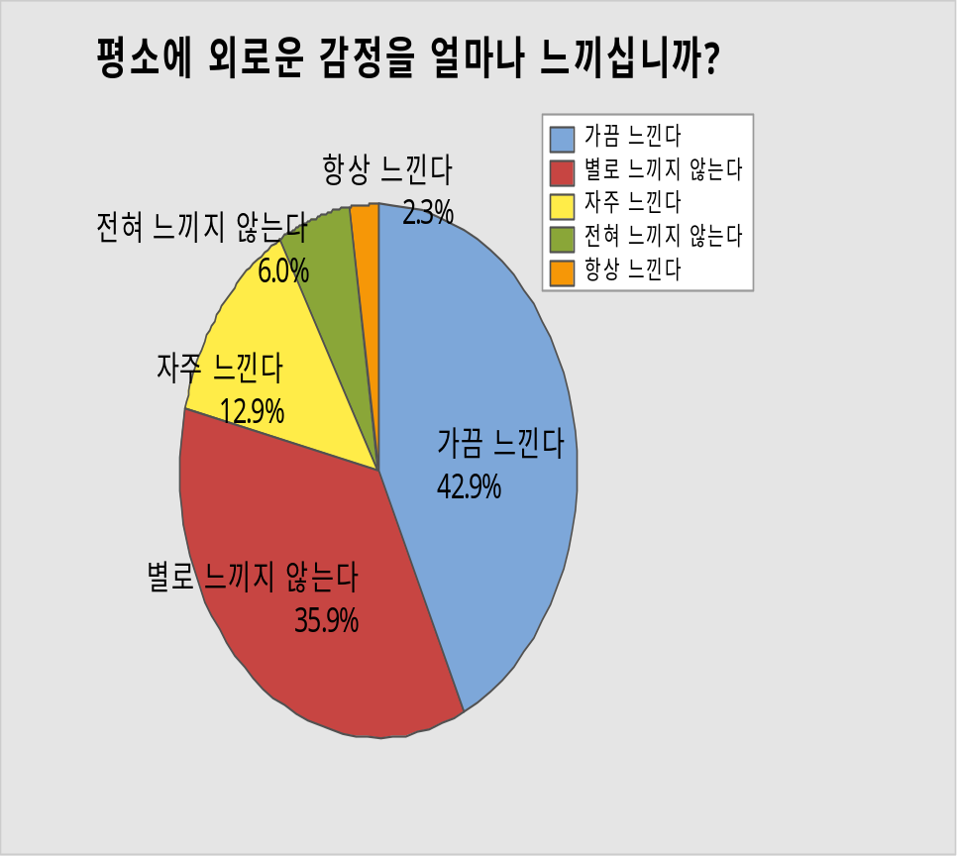
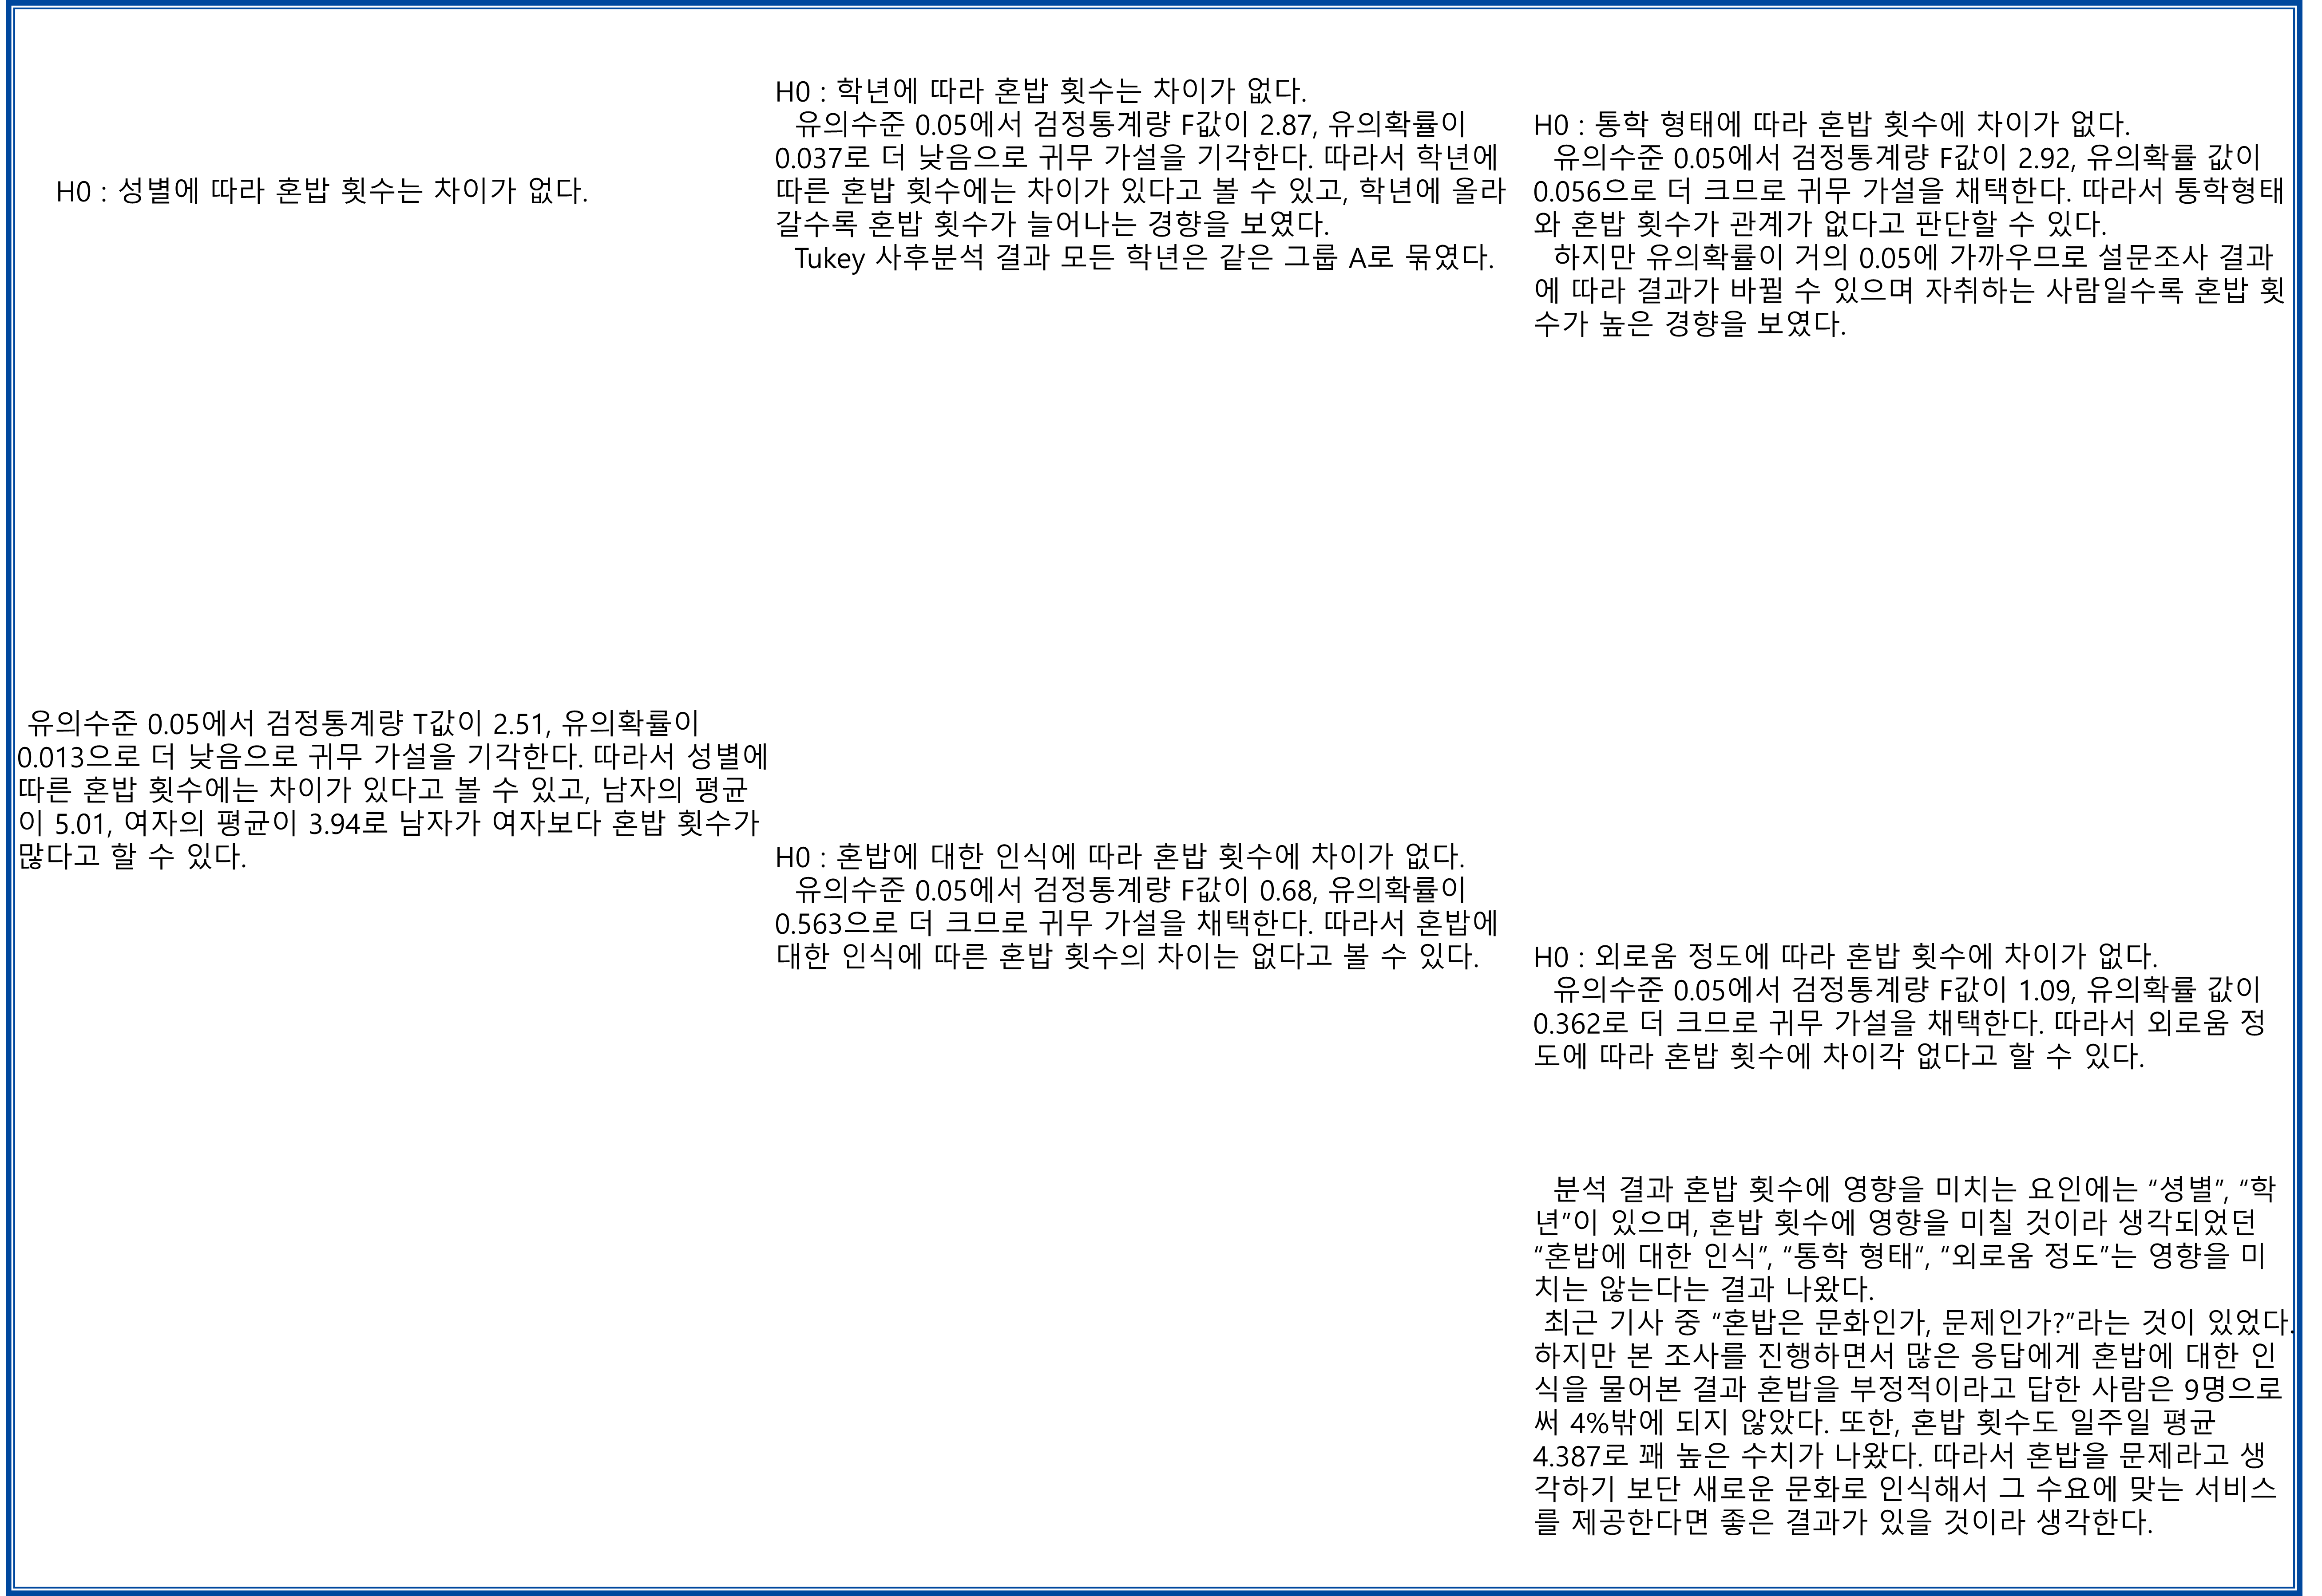

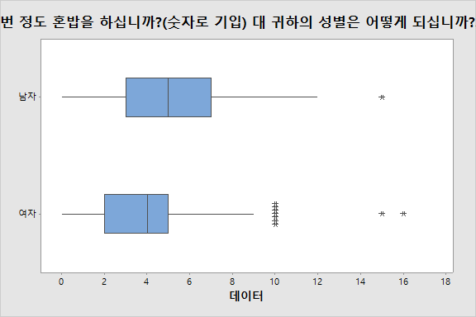
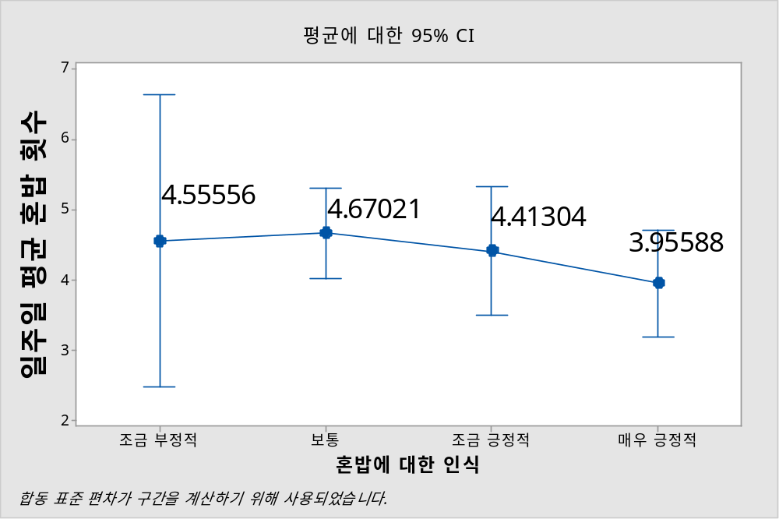
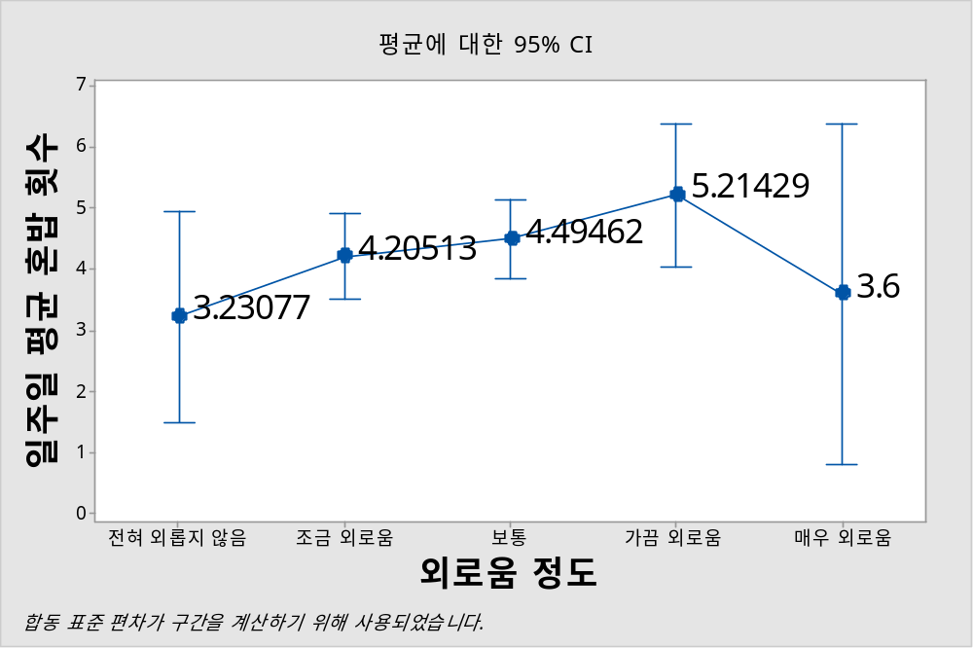
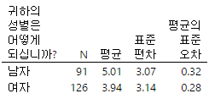



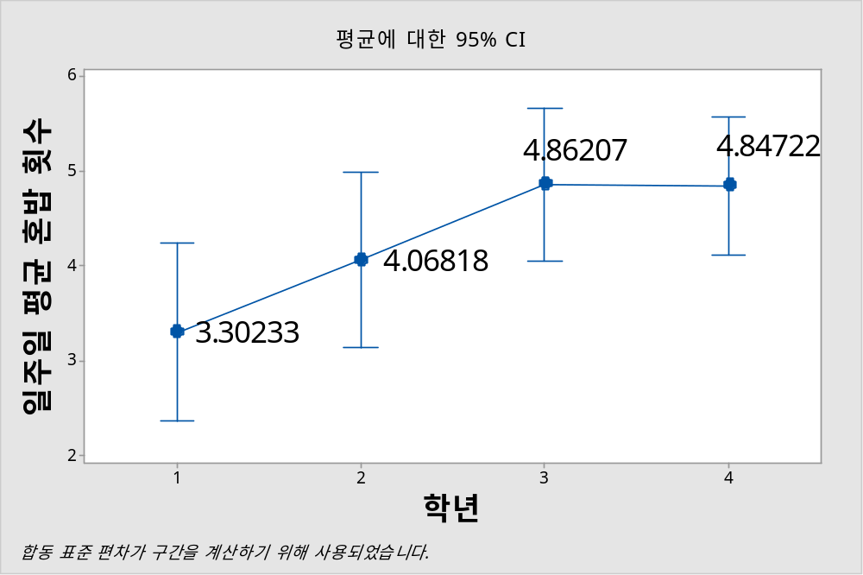
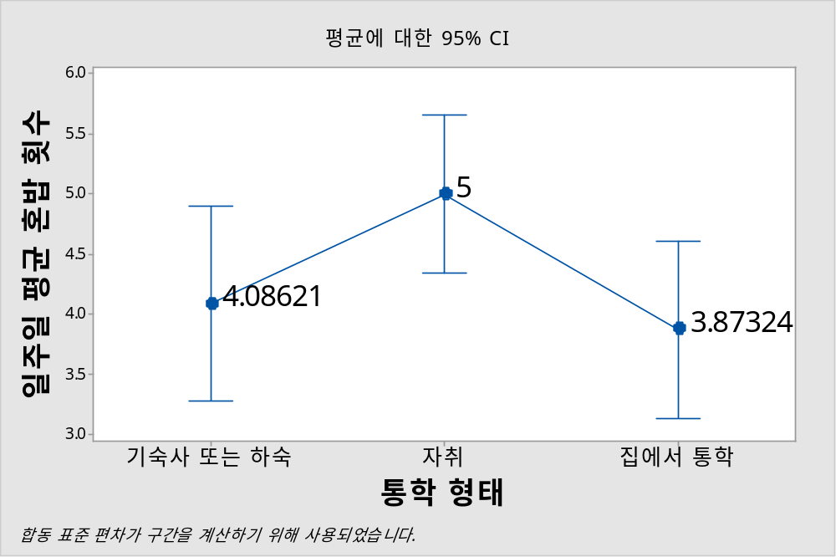



혼밥, 어디까지 알고있나요?
이진규, 서현택, 김선영
충남대학교 정보통계학과
주제선정
조사과정
  오늘날 현대인들에게 '혼밥', '혼밥족'이라는 단어는 전혀 낯설지 않아졌다.
  그만큼 혼밥 문화가 많이 보편화됐기 때문인데 이유를 찾아본 결과, 대부분의 기사 자료에서는 '1인 가구의 폭발적인 증가'를 원인으로 삼고 있었다.
  그렇다면 과연 대학생들에게는 얼마만큼의 혼밥 문화가 형성되어 있고 어떠한 원인으로 인해 혼밥 문화가 생겨나게 됐는지 우리대로 원인을 조사해보고자 ‘대학생들의 혼밥 문화에 미치는 영향‘ 이라는 주제로 조사를 실시하였다.
1. 조사대상 : 임의의 대학교 남녀 재학생
2. 조사날짜 : 2017년 07월 29일 ~ 08월 03일(총 6일 간)
3. 질문항목 : 성별, 학년, 통학형태, 일주일 평균 혼밥 횟수, 혼밥에 대한 인식, 식사를 하는 주된
이유, 외로운 감정을 느끼는 정도
4. 조사방법 : Google 설문지를 통한 인터넷 조사
=>총 232명에게 응답을 받았으나, 무성의한 응답 15개를 제외한 217개로 조서 진행
자료 요약
통계 분석
성별과 혼밥 횟수는 관계가 있을까?
(2표본 t검정)
혼밥에 대한 인식과 혼밥 횟수는 관계가 있을까?
(분산분석)
외로움과 혼밥 횟수는 관계가 있을까?
(분산분석)
학년과 혼밥 횟수는 관계가 있을까?
(분산분석)
통학 형태와 혼밥 횟수는 관계가 있을까?
(분산분석)
결론 및 견해

